Slide 1
XIV Cumbre de Reguladores y Operadores
REGULATEL - AHICET
Banda Ancha: El Desafío para Latinoamérica de inclusión y sostenibilidad de las redes
David Pérez Taveras
Secretario de Estado
Presidente del Consejo Directivo del INDOTEL
18 de julio de 2011
Centro Cultural de las Telecomunicaciones

Slide 2
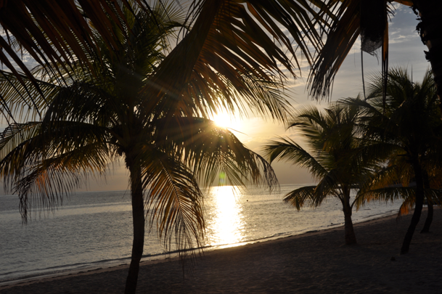
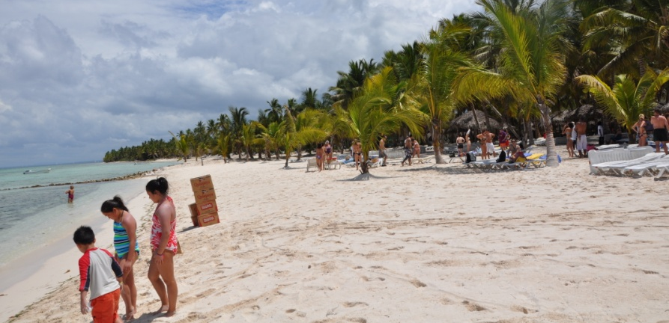

Slide 3
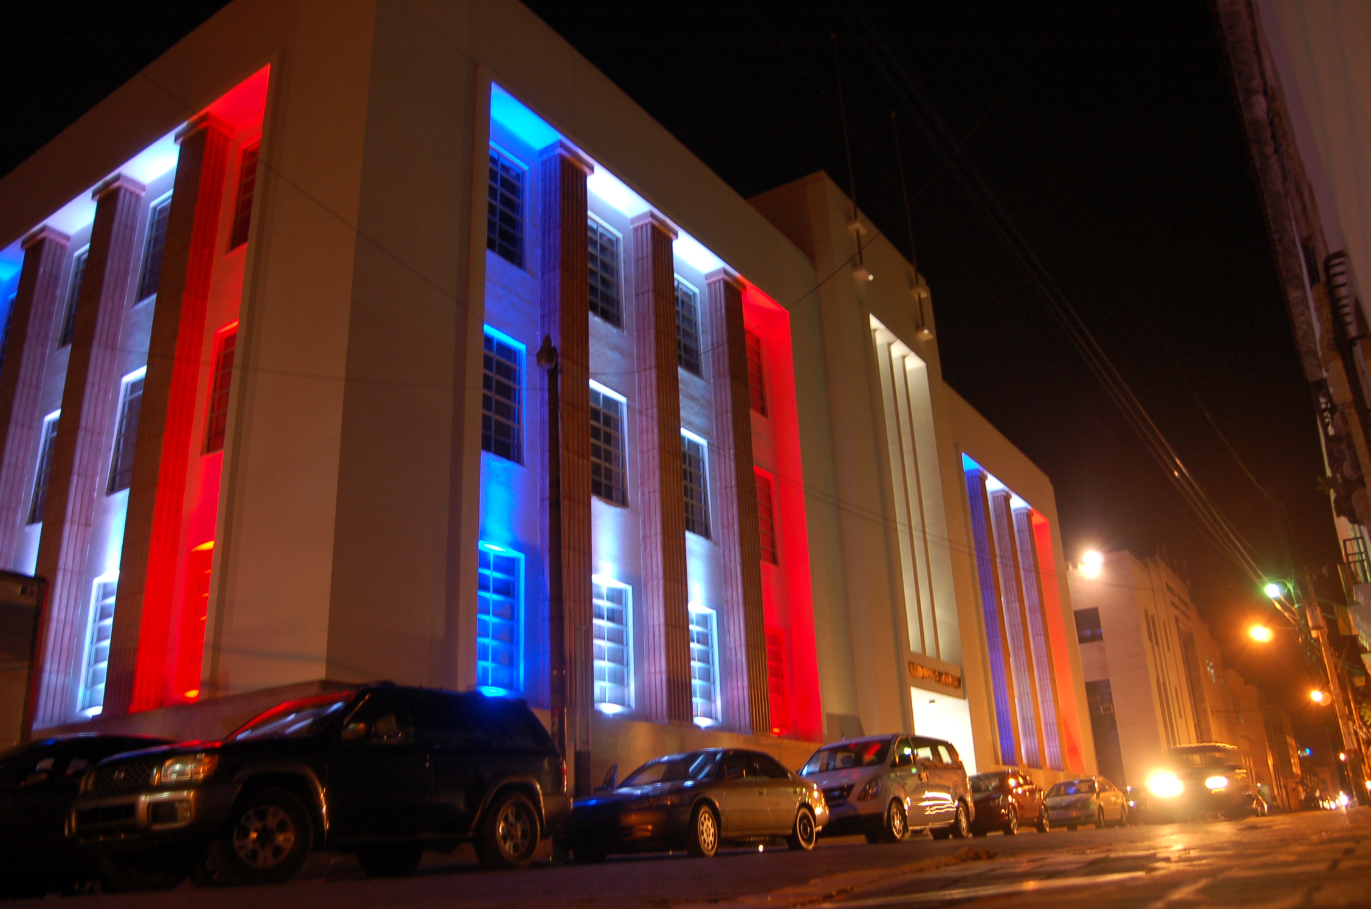
Centro Cultural de las Telecomunicaciones

Slide 4
Temas
El compromiso entre la Banda ancha y la Sostenibilidad de las Redes
Infraestructura como motor del desarrollo de las TICs
Panel - Un Camino para Latinoamérica: La Visión de los actores
Despliegue de infraestructura para los servicios de telecomunicaciones.
Cooperación Público-Privada frente a las redes públicas
Diferentes visiones del despliego de infraestructura.
Revisión de las políticas públicas y los planes nacionales.
Visión de los diferentes participantes sobre la banda ancha y la Agenda Regulatoria

Slide 5
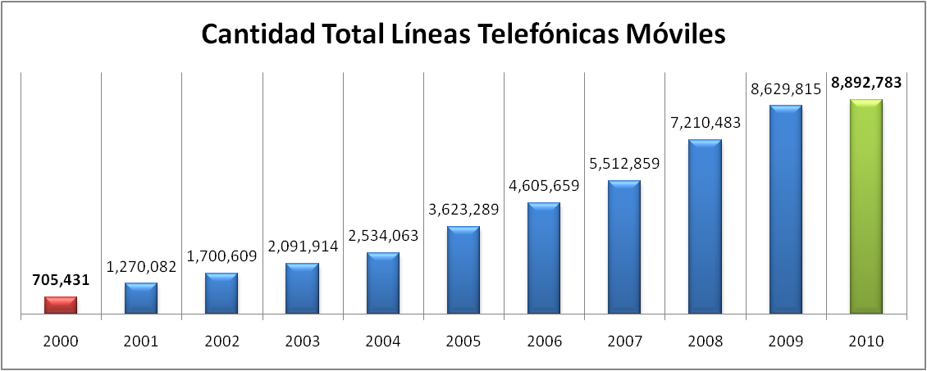
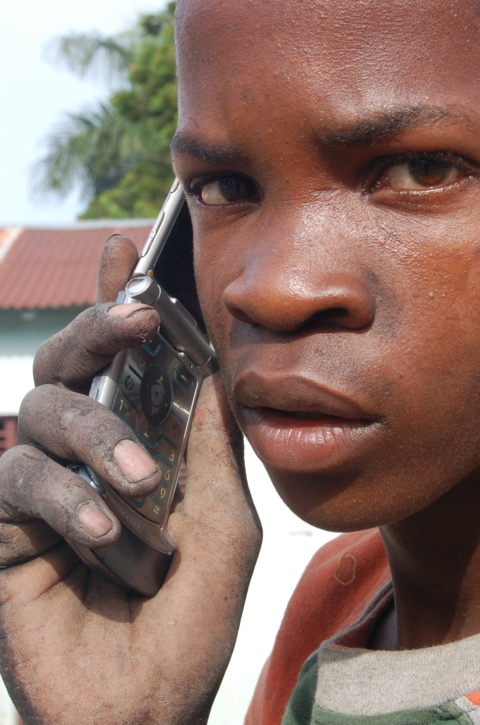
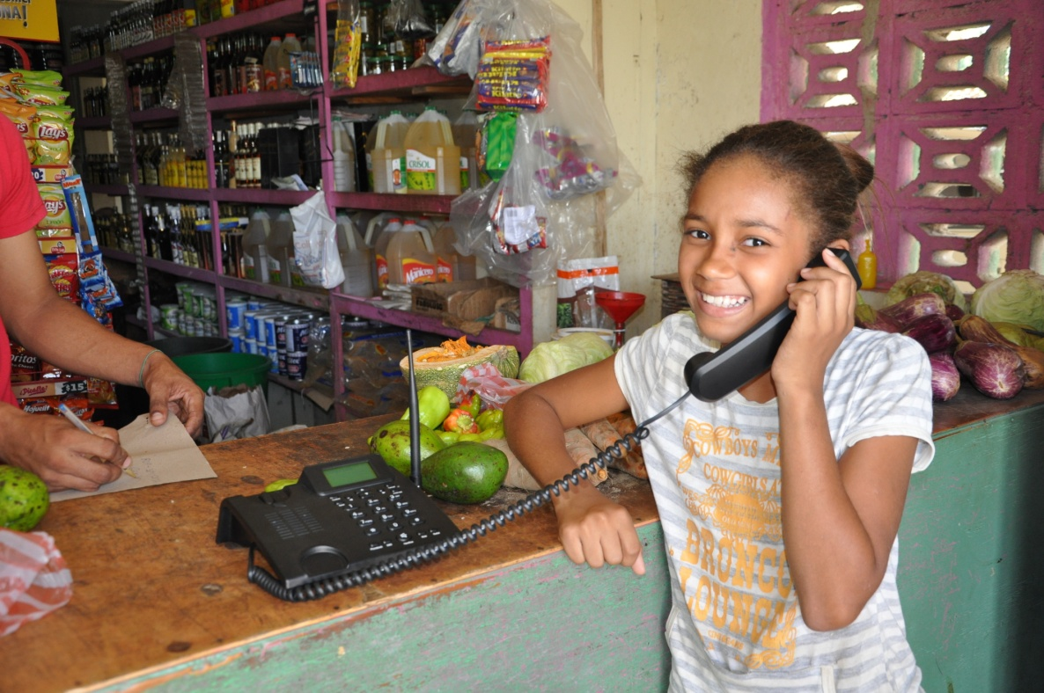
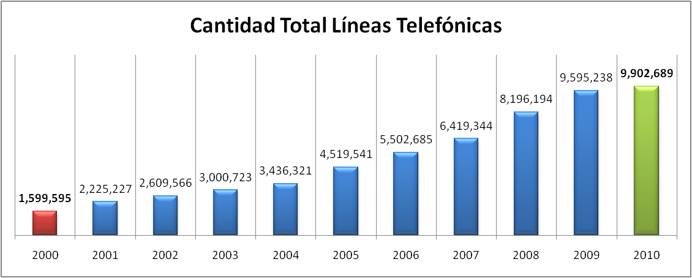

Slide 6
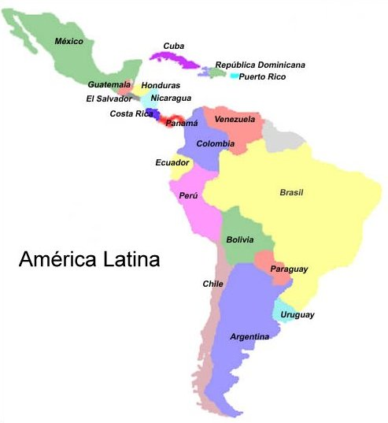
90%
Miércoles 10 de Marzo de 2010

Slide 7
Mercado Telecomunicaciones Dominicano
Antes
Ahora

Slide 8
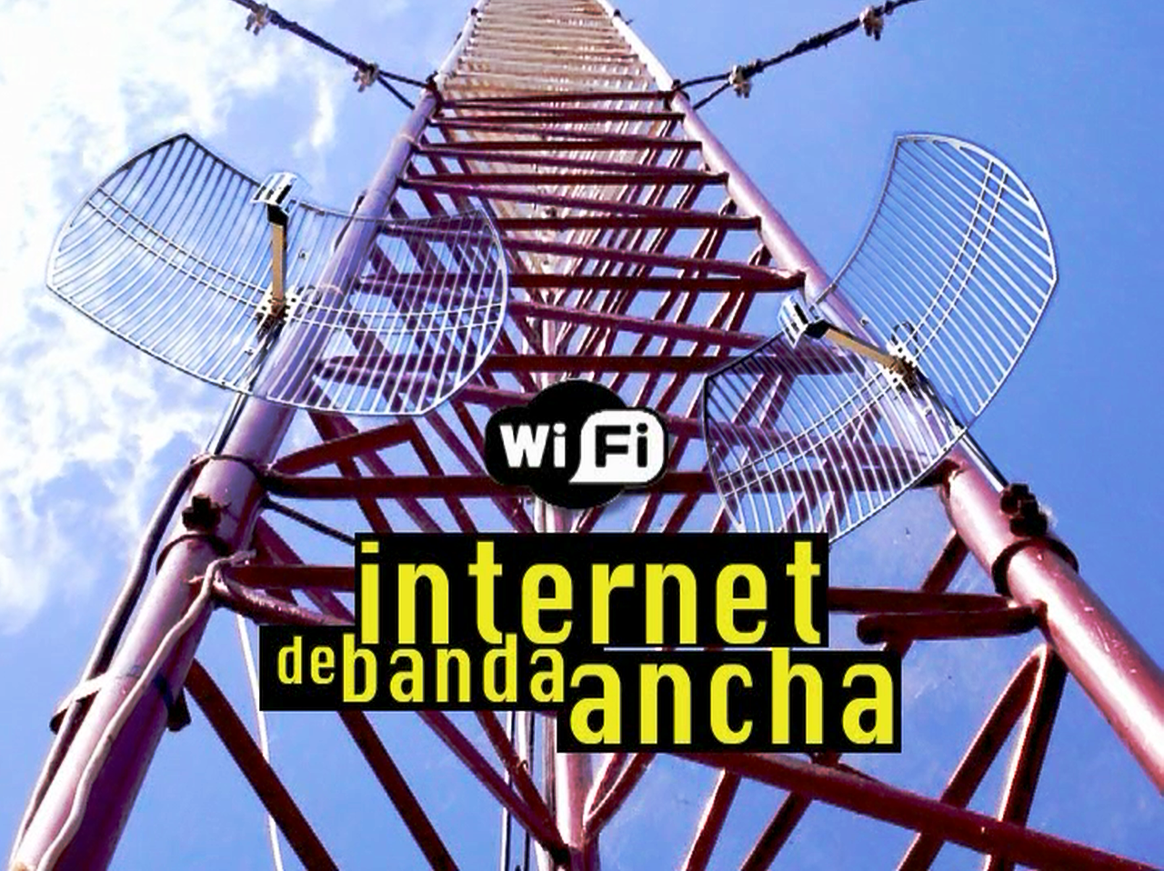

Slide 9
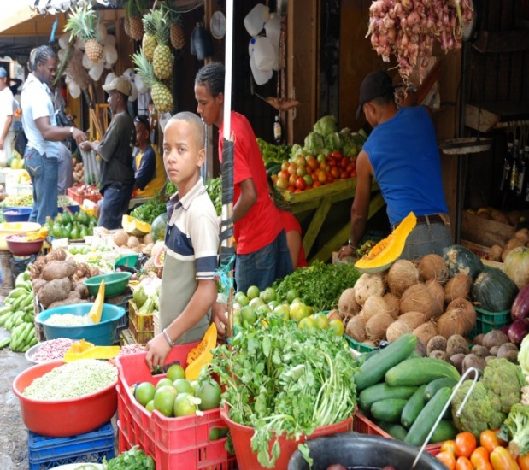
10%
1.3%
Penetración Banda Ancha
PIB

Slide 10
Internet de Banda Ancha para la mayor cantidad posible de habitantes.
Despliegue de infraestructura

Slide 11
Estrategia
Apoyo del Estado
Uso de fondos de universalización
Sostenibilidad de las Redes
Despliegue de Infraestructura
Alianzas Público - Privadas

Slide 12
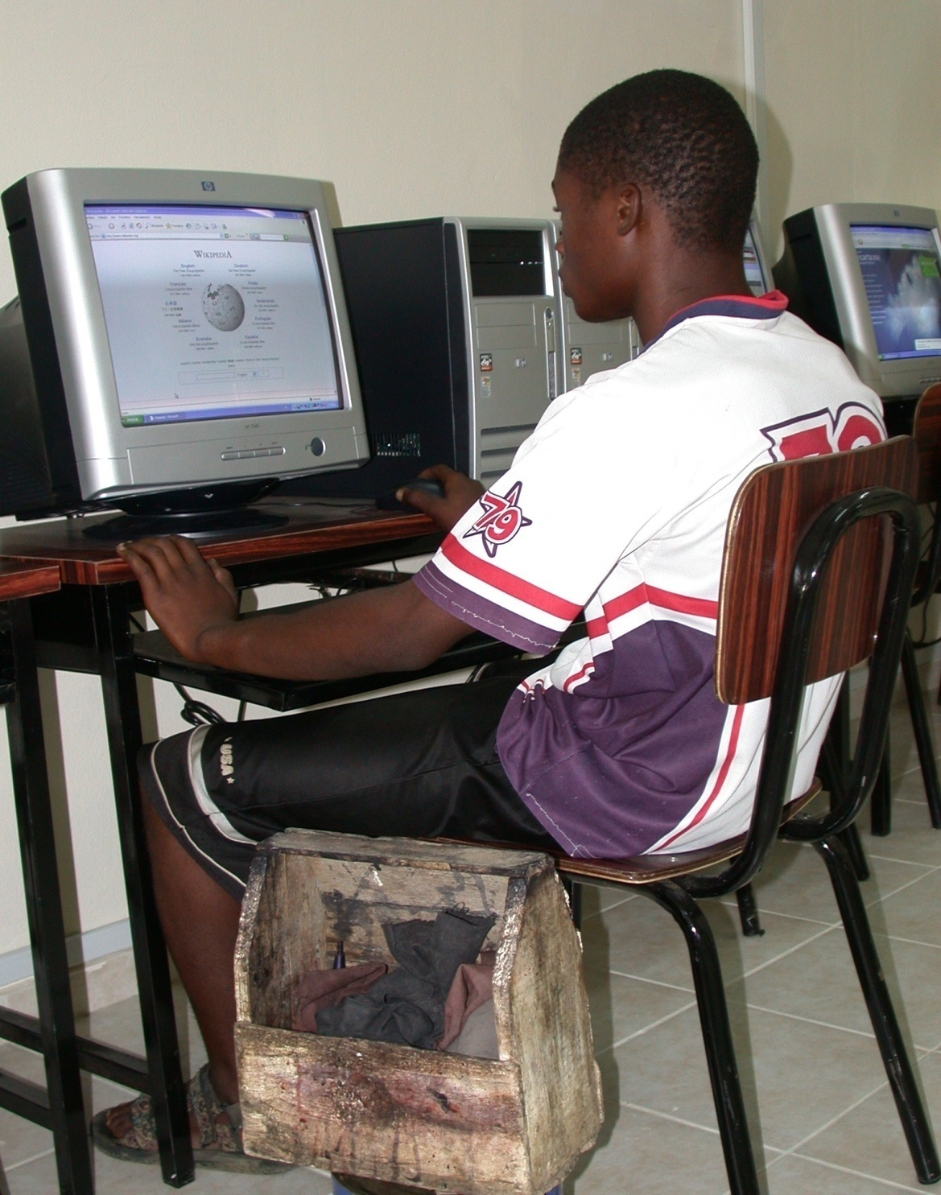
XIV Cumbre de Reguladores y Operadores REGULATEL - AHICET
Inclusión Digital y sostenibilidad de las Redes
Panorama de las acciones a realizar
Banda Ancha para la mayoría de la población

Slide 13
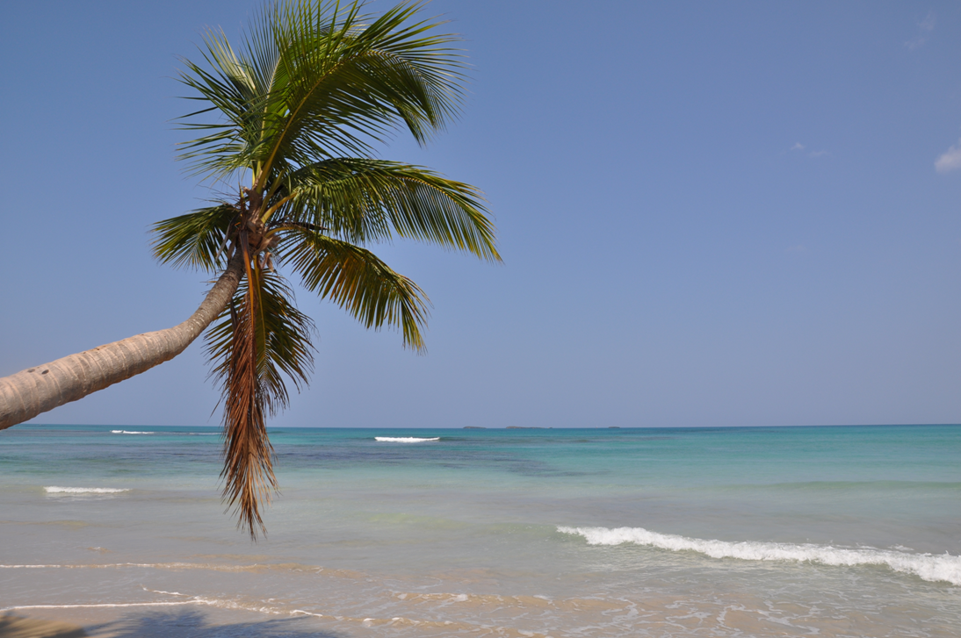
Gracias

